Slide 1

Sondaj pentru vizitatorii unui centru pentru turiști

Slide 2







General
Nume chestionar
Sondaj pentru vizitatorii unui centru pentru turiști
Autor
Richard Žižka
Limbă chestionar
ro
URL chestionar
https://www.survio.com/survey/d/W4K2T7B2L9M5F6F4T
Primul răspuns
Ultimul răspuns
2020-06-10
2020-06-10
Durată
1 zile

Slide 3
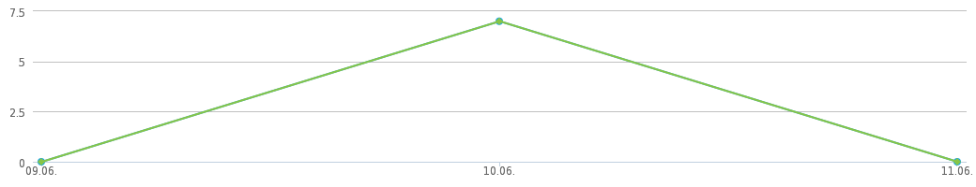
Vizite chestionar
7
7
0
0
100%
Total vizite
Total finalizat
Total nefinalizat
Doar afișat
Per total rata de completare
Vedeți istoricul (2020-06-10 - 2020-06-10)
Total vizite (7)
Total finalizat (7)

Slide 4
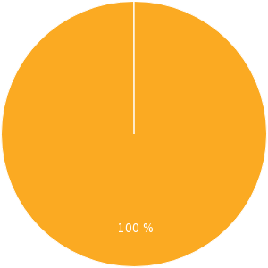
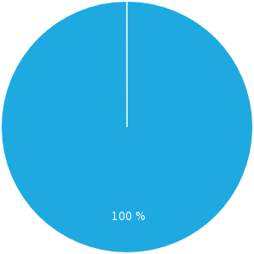
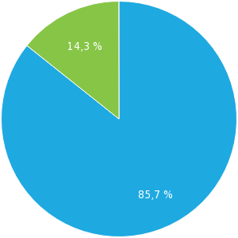
Total vizitatori
Vedeți sursa
Durata medie de completare
Doar afișat (0 %)
Nefinalizat (0 %)
Finalizat (100 %)
Sursă necunoscută (100 %)
<1 min. (85.7 %)
1-2 min. (14.3 %)

Slide 5
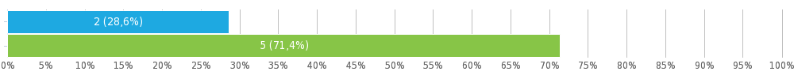
În ce calitate ați folosit serviciile centrului pentru turiști?
Răspunsuri multiple, răspunsuri 7x, fără răspuns 0x
Variante răspuns | Răspunsuri | Procent
Ca și localnic | 2 | 28.57%
Ca și turist | 5 | 71.43%

Slide 6
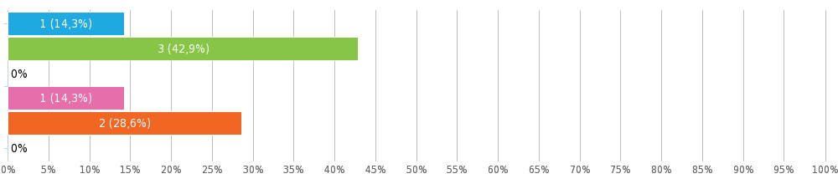
Vârsta dvs.:
Răspuns unic, răspunsuri 7x, fără răspuns 0x
Variante răspuns | Răspunsuri | Procent
0-20 ani | 1 | 14.29%
21-30 ani | 3 | 42.86%
31-40 ani |  | 0%
41-50 ani | 1 | 14.29%
51-60 ani | 2 | 28.57%
61+ ani |  | 0%

Slide 7
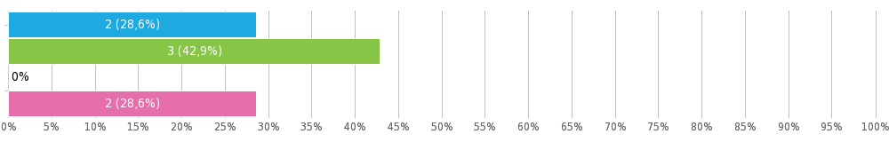
Cât de des folosiți servicile centrului de informare pentru turiști?
Răspuns unic, răspunsuri 7x, fără răspuns 0x
Variante răspuns | Răspunsuri | Procent
Mai des de o dată pe lună | 2 | 28.57%
Lunar | 3 | 42.86%
Anual |  | 0%
Mai rar de atât | 2 | 28.57%

Slide 8
De ce ați vizitat centrul de informare? 1/2
Răspunsuri multiple, răspunsuri 7x, fără răspuns 0x
Variante răspuns | Răspunsuri | Procent
Pentru a găsi informații despre călătorii locale și despre regiune | 1 | 14.29%
Pentru a găsi informații despre evenimente culturale în regiune | 1 | 14.29%
Pentru a accesa internetul | 4 | 57.14%
Pentru a folosi copiatorul | 1 | 14.29%
Pentru a găsi broșuri și suveniruri | 4 | 57.14%
Pentru a găsi un tur cu ghid | 1 | 14.29%
Pentru a cumpăra bilete la evenimente |  | 0%
Altele (vă rugăm specificați) | 3 | 42.86%

Slide 9
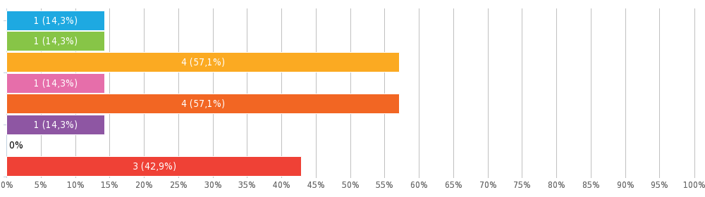
De ce ați vizitat centrul de informare? 2/2

Slide 10
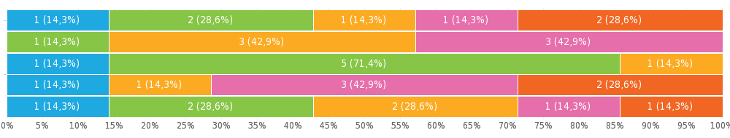
Cât de mulțumit ați fost de următoarele servicii?
Matrice de răspunsuri unice, răspunsuri 7x, fără răspuns 0x
 | Foarte mulțumit | Mulțumit | Indiferent | Nemulțumit | Foarte nemulțumit
Tipul de servicii oferite | 1 | 2 | 1 | 1 | 2
Calitatea serviciilor oferite | 0 | 1 | 3 | 3 | 0
Viteza/ disponibilitatea conexiunii la internet | 1 | 5 | 1 | 0 | 0
Accesul, confortul și ospitalitatea | 1 | 0 | 1 | 3 | 2
Calitatea serviciilor oferite de personal | 1 | 2 | 2 | 1 | 1

Slide 11
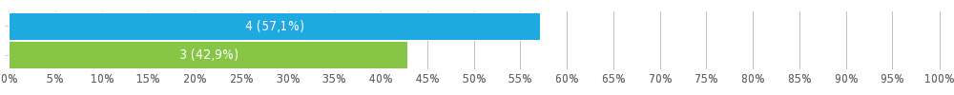
Ați găsit ce căutați la centrul de informații?
Răspuns unic, răspunsuri 7x, fără răspuns 0x
Variante răspuns | Răspunsuri | Procent
Da | 4 | 57.14%
Nu | 3 | 42.86%

Slide 12
Ați vizitat vreodată site-ul web al centrului de informații?
Răspuns unic, răspunsuri 7x, fără răspuns 0x
Variante răspuns | Răspunsuri | Procent
Da | 4 | 57.14%
Nu | 3 | 42.86%

Slide 13
Ați găsit tot ce căutați pe site-ul web?
Răspuns unic, răspunsuri 7x, fără răspuns 0x
Variante răspuns | Răspunsuri | Procent
Da | 4 | 57.14%
Nu (vă rugăm să specificați ce căutați) | 3 | 42.86%

Slide 14
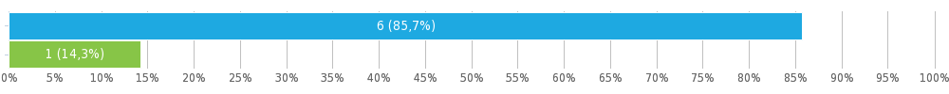
Ați spune că centrul de informații a fost util pentru vizita dvs.?
Răspuns unic, răspunsuri 7x, fără răspuns 0x
Variante răspuns | Răspunsuri | Procent
Da | 6 | 85.71%
Nu (vă rugăm să ne spuneți pe scurt de ce nu) | 1 | 14.29%

Slide 15


Cum ați evalua per global nivelul și calitatea serviciilor oferite de centrul de informații? 1/2
Evaluare cu Stele, răspunsuri 7x, fără răspuns 0x
Variante răspuns | Răspunsuri | Procent
10/10 | 1 | 14.29%
9/10 | 1 | 14.29%
8/10 | 1 | 14.29%
7/10 | 1 | 14.29%
6/10 | 1 | 14.29%
5/10 | 0 | 0%
4/10 | 0 | 0%
3/10 | 1 | 14.29%
2/10 | 1 | 14.29%
1/10 | 0 | 0%

Slide 16
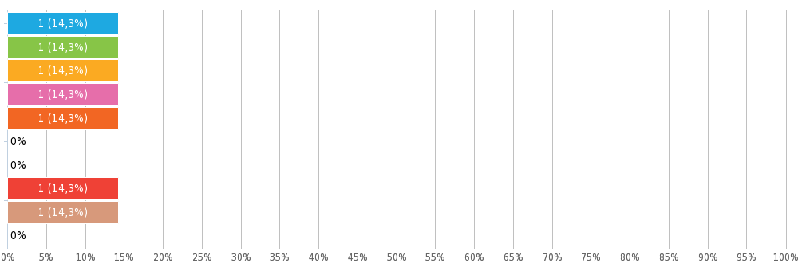
Cum ați evalua per global nivelul și calitatea serviciilor oferite de centrul de informații? 2/2

Slide 17
Aveți sugestii despre cum vă putem îmbunătăți următoarea vizită la noi?
Răspuns text, răspunsuri 7x, fără răspuns 0x

